Slide 1
Learning Correspondence from the Cycle-consistency of Time
Xiaolong Wang Carnegie Mellon University | Allan Jabri UC Berkeley | Alexei Efros UC Berkeley
CVPR’19 Oral
X. Wang, A. Jabri, and A. A. Efros, “Learning Correspondence from the Cycle-Consistency of Time,” arXiv:1903.07593 [cs], Mar. 2019.

Slide 2

What are the three most important problems in Computer Vision?
“Correspondence. Correspondence. Correspondence!”
--Takeo Kanade
Notes:
Correspondence 在计算机视觉中运用非常广泛，包括光流、动作识别、3D 重建、SLAM 等，都需要不同种类的视觉 correspondence

Slide 3
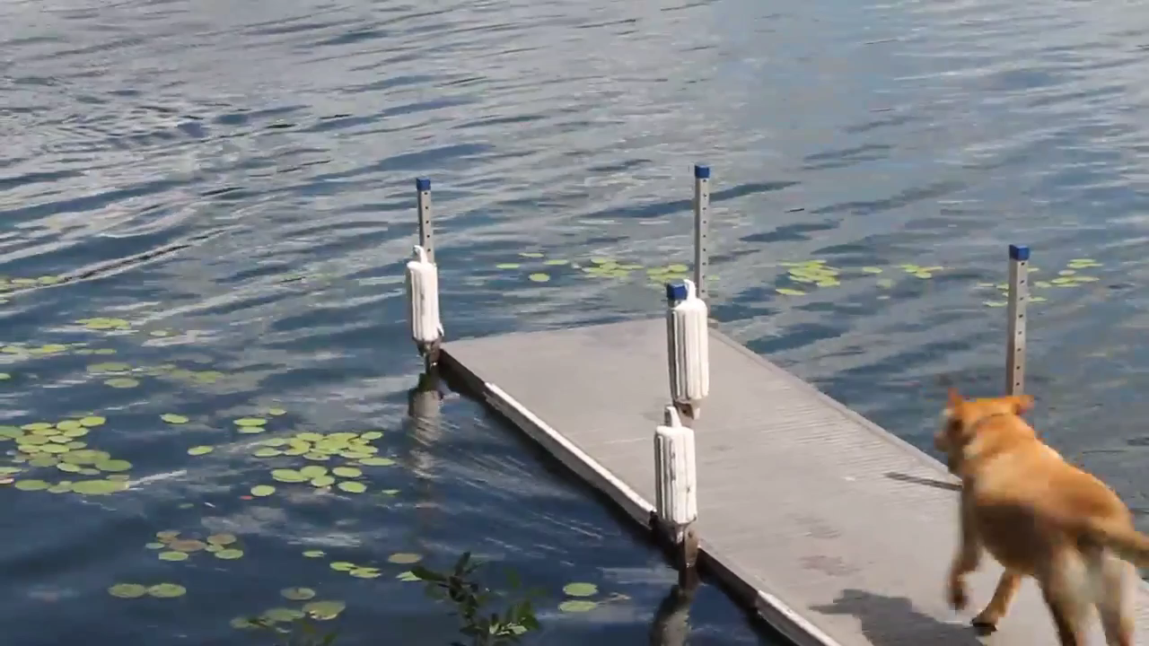
Visual World is Continuous
Notes:
Let’s look at this video of a dog jumping into the water

Slide 4
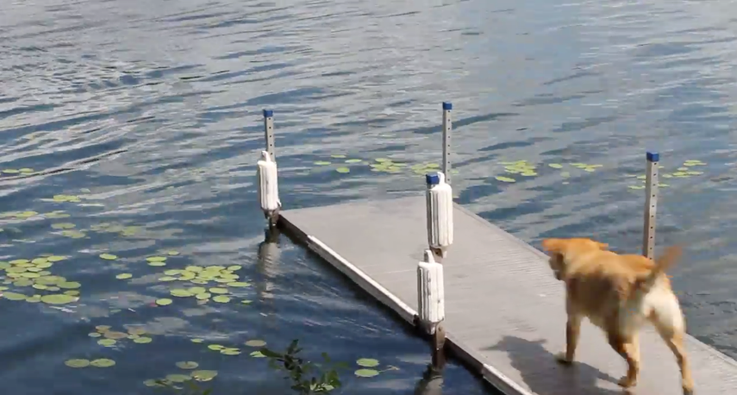
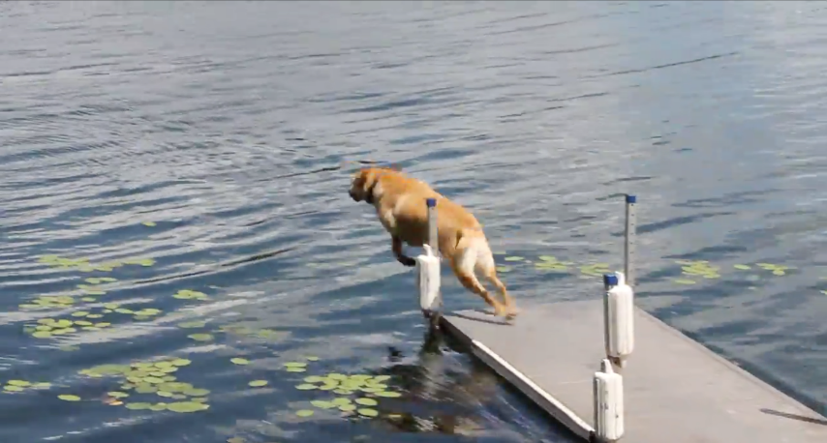
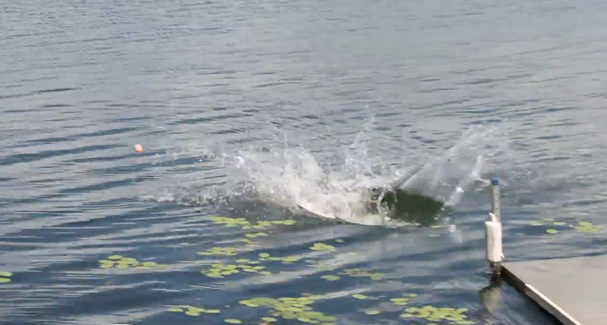
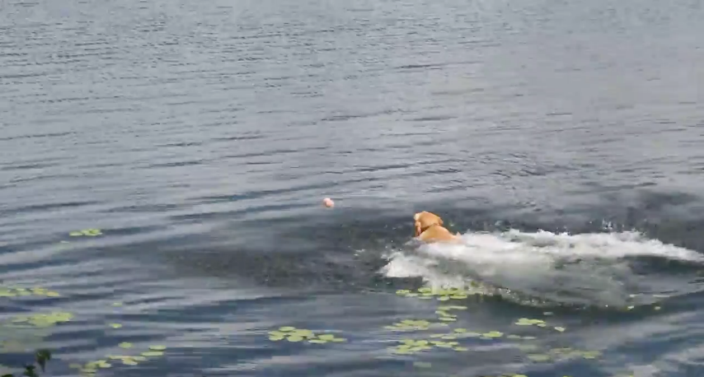
Visual World is Continuous
Object Permanence
1
2
3
4
Notes:
大家看这个视频的时候，就知道这个狗子下一帧会继续出现在图像里面，哪怕在第三帧消失了一会儿，马上又会出现。
在心理学上面，这个叫做物体恒存，是人类在婴幼儿时期学习认知世界的重要一步。

Slide 5
Correspondence in Time
Learning correspondence without human supervision
Labeling correspondence is very expensive!
Notes:
这篇文章想利用这个物体恒存的概念来无监督地学习图像中的 correspondence
由于人工标注比较昂贵，想要标注较为稠密的图像 correspondence 几乎不可能，而互联网上每天都会产生大量的视频，其中都包含了很多 correspondence 可以学习。
下面介绍一些目前的学习 correspondence 的相关领域。

Slide 6



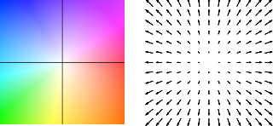
Related Area: Optical Flow Estimation
Frame 1
Frame 2
Optical Flow
Pixel-level correspondence
Train with synthetic data
Sensitive to local perturbation
Fischer et al. FlowNet: Learning Optical Flow with Convolutional Networks, ICCV 2015.
E. Ilg et al.FlowNet 2.0: Evolution of Optical Flow Estimation with Deep Networks, CVPR 2017.
Notes:
光流估计问题是估计两张图片之间的像素移动，属于像素级别的 correspondence 估计。
由于像素级别的人工标记太过昂贵，目前的 state of the art FlowNet 和 FlowNet 2.0 都是在生成的数据集上进行训练，但是这样训练出的模型实用性不够高。
齐次，光流本身由于粒度太细，对于图像中的局部模糊等情况较为敏感，且只能追踪很短一段时间。

Slide 7
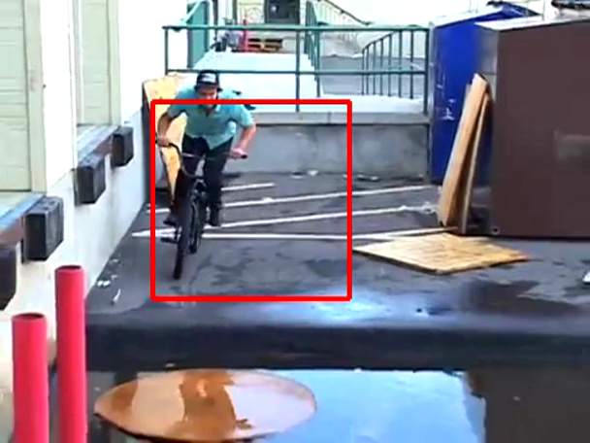
Related Area: Visual Object Tracking
Object-level correspondence
Human annotations for every frame.
Training set: A few hundred videos.
Notes:
另外一个相关领域是视频目标跟踪，但是目标跟踪通常需要人工标注，并且不能学习到稠密的 correspondence, 例如一般的 object tracking 方法不能够跟踪实例分割的结果。

Slide 8
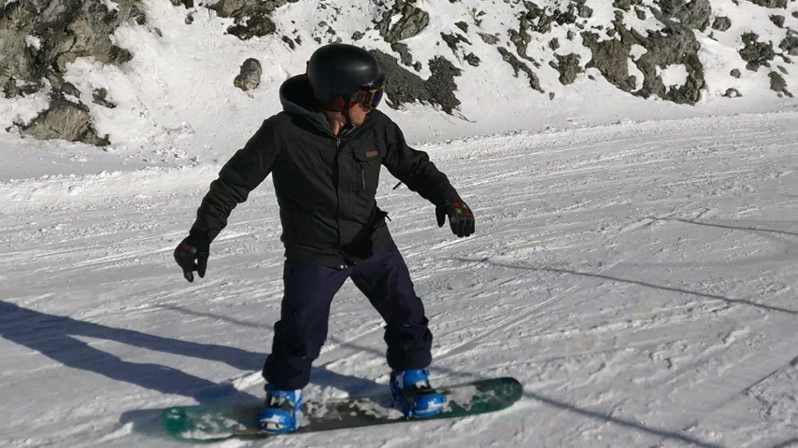
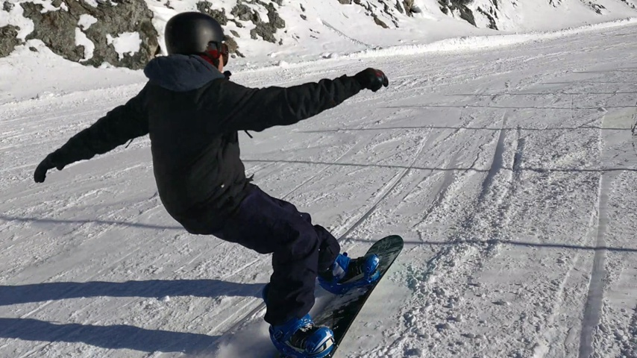
Learning Correspondence in Time
Tracking
(Box-level, long-range)
Proposed
(Mid-level, long-range)
Optical Flow
(Pixel-level, short-range)
Self-Supervised / Unsupervised Learning
Notes:
本文想学习的是居于前两者之间的半稠密 correspondence, 事实上就是学习CNN 的 feature map 层级的匹配关系。
由于 CNN 的局部性，每一个 feature map 中的像素就对应着图像中的一个 patch.

Slide 9
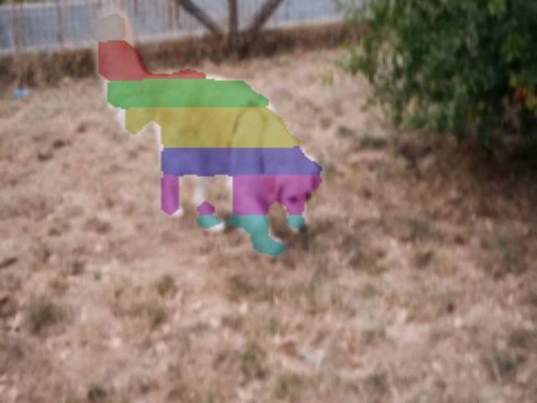
Semi-dense Correspondence
Self-Supervised Learning, without Human Supervision
Lable every pixel
Propagate through time
Notes:
对于图像当中的第一帧像素标签进行标注之后，可以通过半稠密的 correspondence 将不断跟踪该标记，即使狗的形态发生了很多变化，也可以在较长时间中实现跟踪。

Slide 10
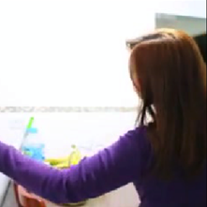
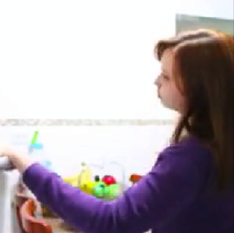
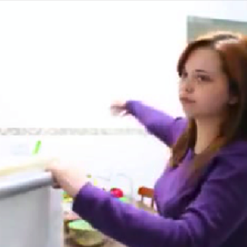
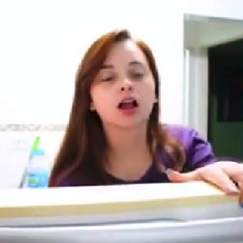
Where is the Supervision?
Learning from video prediction
Compute
Error
Where?
Notes:
给定一个视频，我们想预测其中一个 patch 在下一帧中的位置，并且计算该预测的误差。
然而，我们并没有一个下一帧中的真实 patch 位置。

Slide 11







Where is the Supervision?
Back & Forward Tracking
$𝒯$ → differentiable tracking function
Backward tracking
$$𝒯$$
$$𝒯$$
$$𝒯$$
$$𝒯$$
$$𝒯$$
$$𝒯$$
Forward tracking back to the future
Notes:
作者的解决办法是做一次双向的来回追踪。显然，同样一个位置的 patch 在经过来回追踪后，在当前帧的位置是知道的。
给定一张图像的 patch, 先向后一张图像追踪，再向前一张图像进行追踪。
注意到这里的 T 应该是一个可导的追踪函数，输入一张图像和一个 patch, 预测图像中与给定 patch 最相似的部分。

Slide 12






Where is the Supervision?
Supervision: Cycle-Consistency Error of Time
$$𝒯$$
$$𝒯$$
$$𝒯$$
$$𝒯$$
$$𝒯$$
$$𝒯$$
Notes:
So how does each step of network T look like?

Slide 13
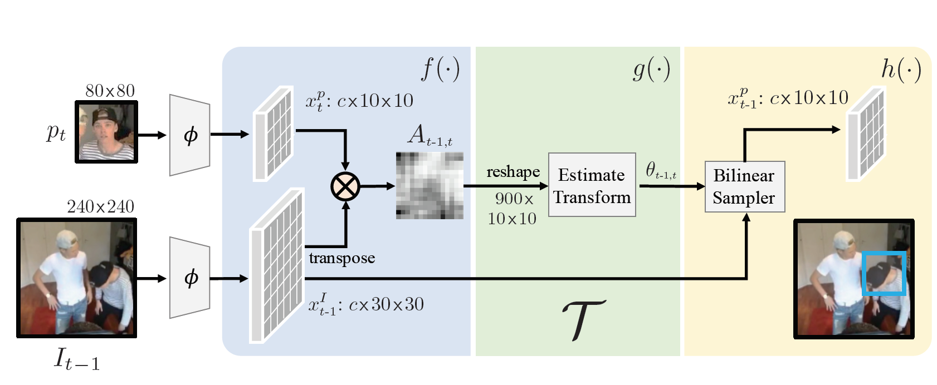
How to track: SiameseFC architecture
Learning representation matching in feature space
L. Bertinetto et al. Fully-Convolutional Siamese Networks for Object Tracking, ICCV, 2016.
Notes:
给定一个 patch 和 一张图像，首先通过全卷积的 CNN 提取其 feature map, 将其视作原图像降采样后的表征图像。
再将 feature map 提供给 T 函数，预测其在下一帧的 patch 位置。
用 feature map 的好处是可以提取出图像的高层信息，但是又能保存每一个 feature map 像素对应的图像局部信息，即 semi-dense correspondence.

Slide 14

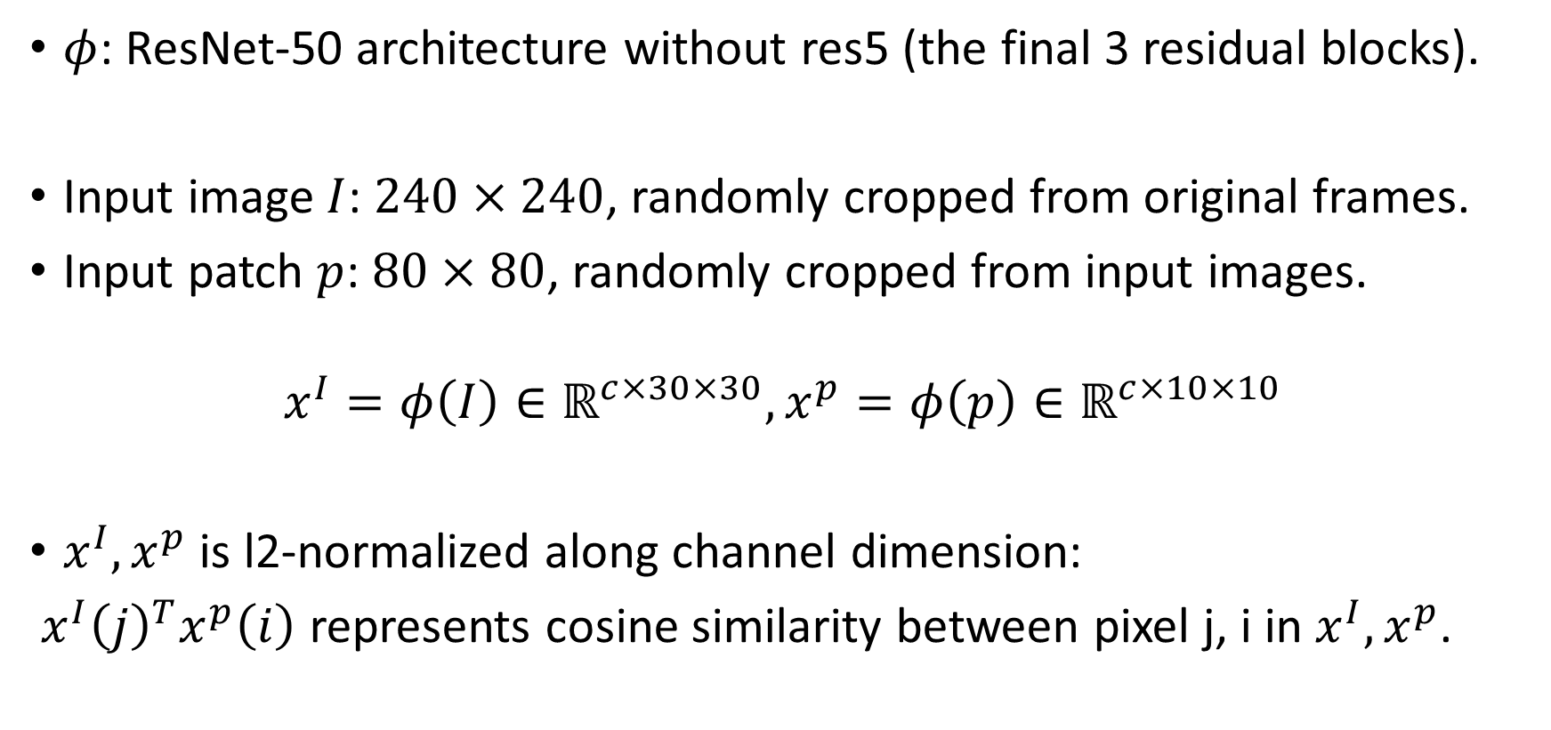
Spatial Feature Encoder $φ$
$φ$: ResNet-50 architecture without res5 (the final 3 residual blocks).
Input image $I$: $240×240$, randomly cropped from original frames.
Input patch $p$: $80×80$, randomly cropped from input images.
$$x^{I}=φ\left(I\right)∈ℝ^{c×30×30}, x^{p}=φ\left(p\right)∈ℝ^{c×10×10}$$
$x^{I},x^{p}$ is l2-normalized along channel dimension:
$x^{I}{\left(j\right)}^{T}x^{p}\left(i\right)$ represents cosine similarity between pixel j, i in $x^{I}, x^{p}$.
Notes:
ResNet50 去掉了残差模块
输入图像和 patch 都是随机划分出来的，用于不断地训练。
首先将原始图像resize 到比

Slide 15
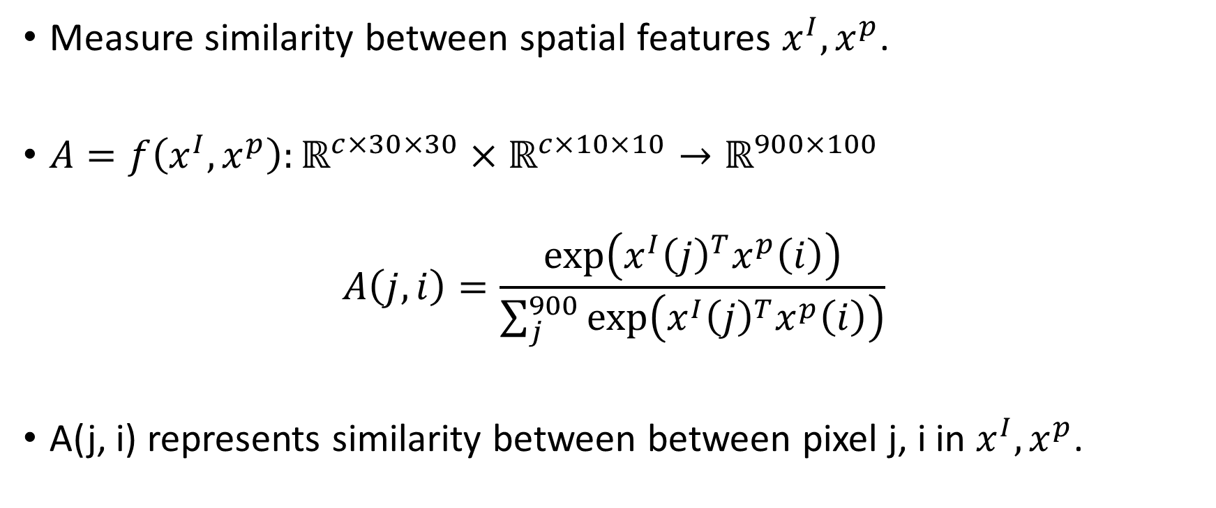
Affinity function f: cross-correlation w/ softmax normalization
Measure similarity between spatial features $x^{I},x^{p}$.
$A=f\left(x^{I}, x^{p}\right):ℝ^{c×30×30}×ℝ^{c×10×10}→ℝ^{900×100}$
$$A\left(j,i\right)=\frac{\exp\left(x^{I}{\left(j\right)}^{T}x^{p}\left(i\right)\right)}{\sum_{j}^{900}{\exp\left(x^{I}{\left(j\right)}^{T}x^{p}\left(i\right)\right)}}$$
A(j, i) represents similarity between between pixel j, i in $x^{I}, x^{p}$.
Notes:
A(j, i) 表示像素之间的相似程度

Slide 16

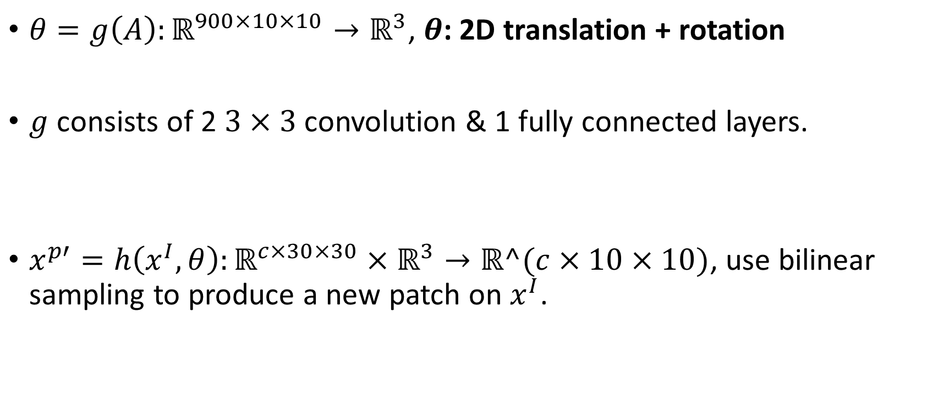
Localizer $g$ & Bilinear Sampler $h$
$θ=g\left(A\right):ℝ^{900×10×10}→ℝ^{3}$, $θ$: 2D translation + rotation
$g$ consists of 2 $3×3$ convolution & 1 fully connected layers.
$x^{p′}=h\left(x^{I},θ\right):ℝ^{c×30×30}×ℝ^{3}→ℝ^(c×10×10)$, use bilinear sampling to produce a new patch on $x^{I}$.
Notes:
g 是这个 tracker 唯一需要进行学习的部分，作者故意将其设置得比较简单，让整个过程学习到的信息集中在孪生全卷机网络提取的表征中

Slide 17
How to track: SiameseFC architecture
Learning representation matching in feature space
L. Bertinetto et al. Fully-Convolutional Siamese Networks for Object Tracking, ICCV, 2016.
Notes:
给定一个 patch 和 一张图像，首先通过全卷积的 CNN 提取其 feature map, 将其视作原图像降采样后的表征图像。
再将 feature map 提供给 T 函数，预测其在下一帧的 patch 位置。
用 feature map 的好处是可以提取出图像的高层信息，但是又能保存每一个 feature map 像素对应的图像局部信息，即 semi-dense correspondence.

Slide 18


Alignment Objective $l_{θ}$
Let $M\left(θ_{x^{p}}\right)$ corresponding to the sampling coordinates to form $x^{p}$ from $x^{I}$.
$$l_{θ}\left(x^{p}, x^{p^{′}}\right)=\frac{1}{n}\sum_{i=1}^{N}{{\left\|M{\left(θ_{x^{p}}\right)}_{i}−M{\left(θ_{x^{p}}\right)}_{i}\right\|}_{2}^{2}}$$
Notes:
M() 代表一个 patch 所采样的所有坐标的集合

Slide 19
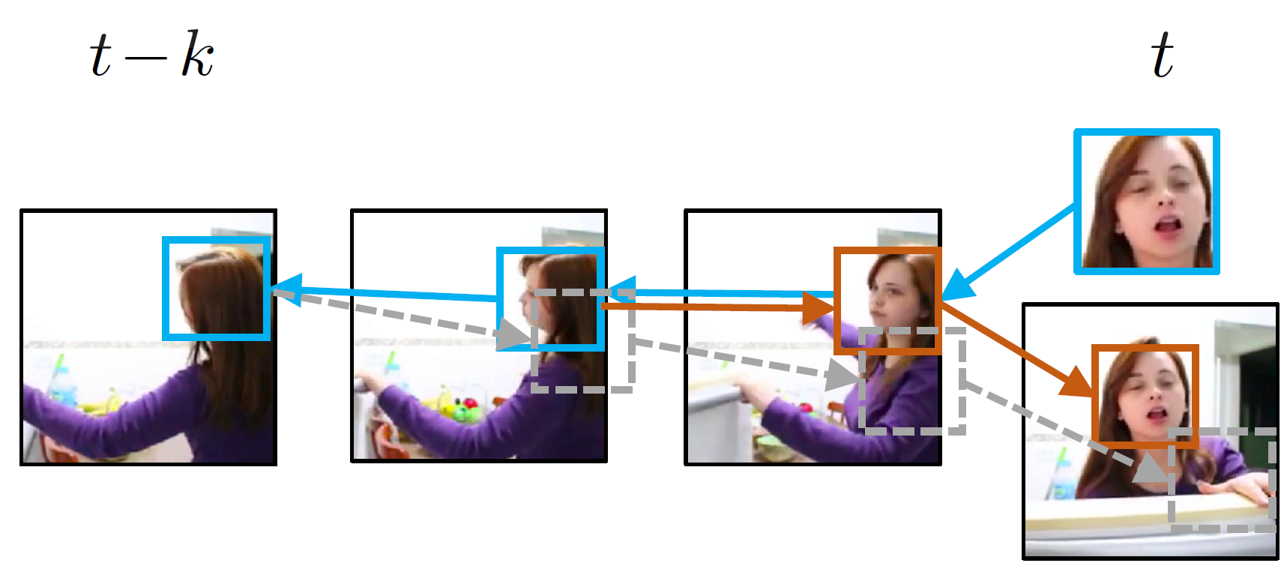

Cycle Consistency Losses
$$ℒ_{long}^{k}=l_{θ}\left(x_{t}^{p},𝒯^{k}\left(x_{t−k+1}^{I},𝒯^{k}\left(x_{t−1}^{I},x_{t}^{p}\right)\right)\right)$$
Try different cycle length $k$.
Notes:
先向后 match k frame 再向前 match k frame， 比较 patch 之间的 l2-distance

Slide 20
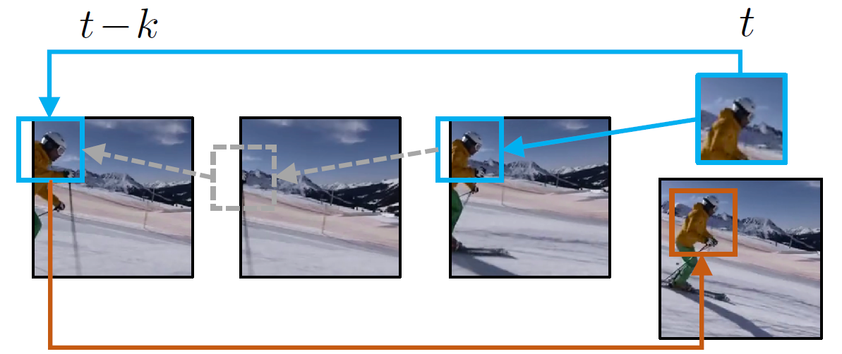

Cycle Consistency Losses: Skip Cycle
$$ℒ_{skip}^{k}=l_{θ}\left(x_{t}^{p}, 𝒯\left(x_{t−k+1}^{I},𝒯\left(x_{t−k}^{I},x_{t}^{p}\right)\right)\right)$$
Do long range matching by skipping k steps
Notes:
先向后 match k frame 再向前 match k frame， 比较 patch 之间的 l2-distance

Slide 21
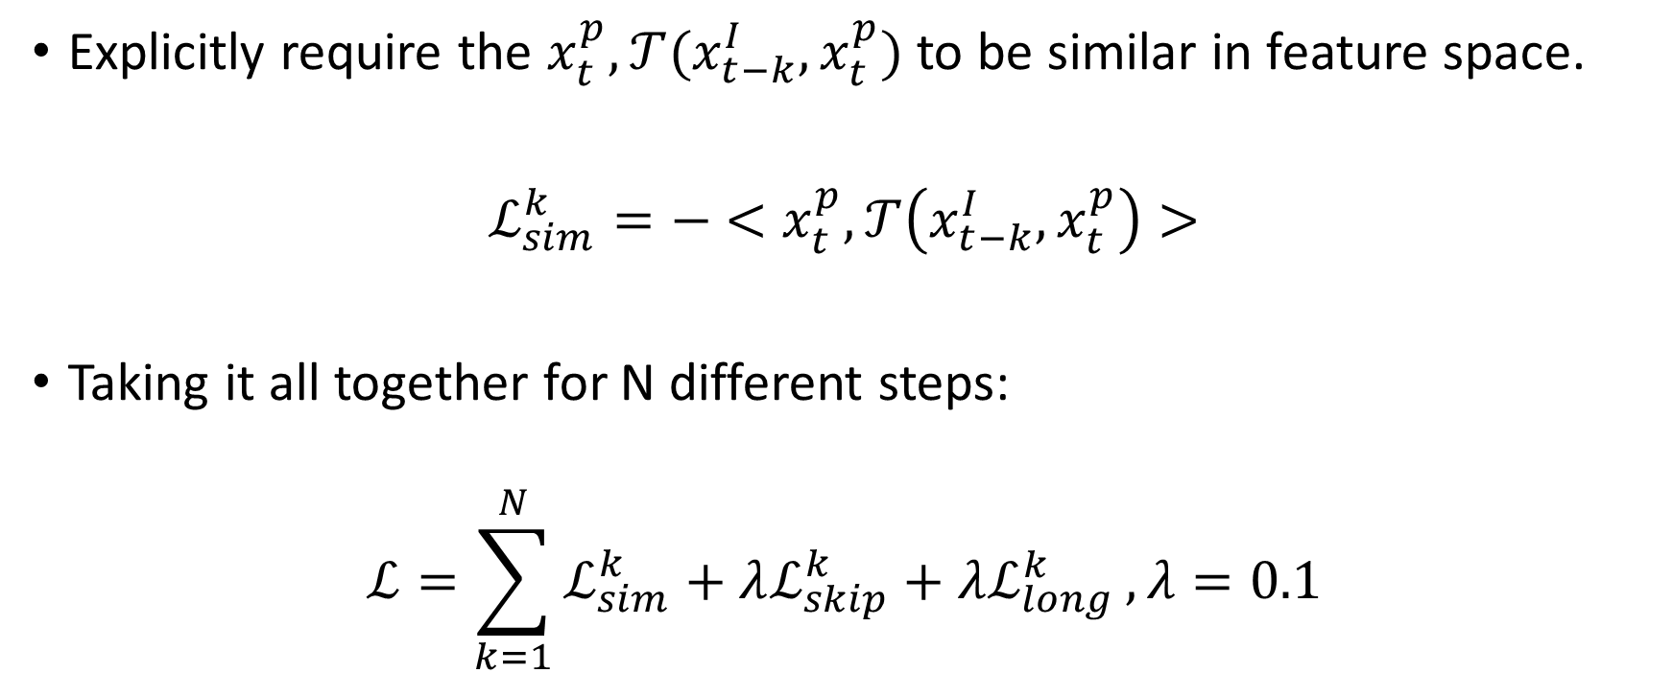
Cycle Consistency Losses: feature similarity
Explicitly require the $x_{t}^{p},𝒯(x_{t−k}^{I},x_{t}^{p})$ to be similar in feature space.
$ℒ_{sim}^{k}=− <x_{t}^{p},𝒯\left(x_{t−k}^{I},x_{t}^{p}\right)>$
Taking it all together for N different steps:
$$ℒ=\sum_{k=1}^{N}{ℒ_{sim}^{k}+λℒ_{skip}^{k}+λℒ_{long}^{k}}, λ=0.1$$
Notes:
注意到之前将 feature map 在 channel 上进行了 l2-normalize, 因此 feature map space 上的向量乘法就是求 cosine similarity

Slide 22
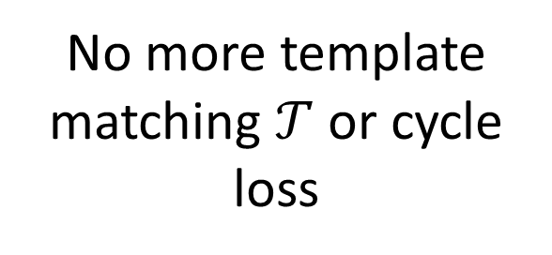


Inference Time
Spatial Information in Feature Space
No more template matching $𝒯$ or cycle loss
$$t−1$$
$$t$$
Notes:
利用训练好的 feature map 来进行特征的 propagate, 由于空间信息被整合在 feature map space 里面，可以将其视作低分辨率的图像，对每个像素的 lablel 进行传播

Slide 23
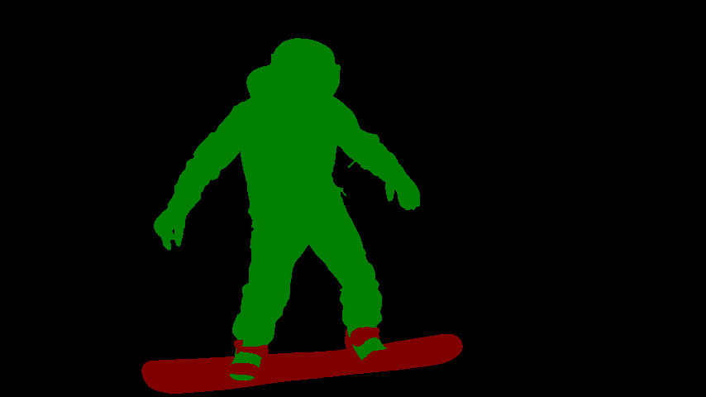


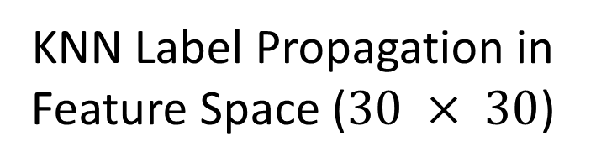
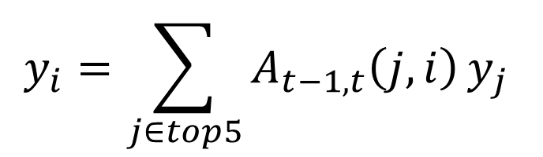
Test Time
$$y_{i}=\sum_{j∈top5}{A_{t−1, t}\left(j,i\right)}y_{j}$$
KNN Label Propagation in Feature Space ($30 × 30$)
Propagate from frames in time t-k → t-1 and take average
$$t−1$$
$$t$$
Notes:
在不同的任务中，每一个像素都被分配一个one hot encoding label, 包括背景类别和目标类别。
先通过互相关操作计算两帧间的像素相关关系，再将最相关的几个 label 加权求和进行 label 传播。
由于该方法可以捕捉到较长时间的 correspondence 信息, 将其在一个时间段内的 label 都进行传播和求平均值。

Slide 24
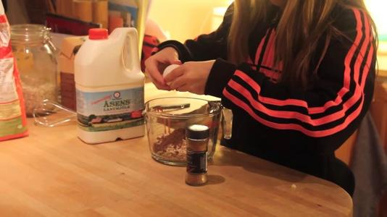

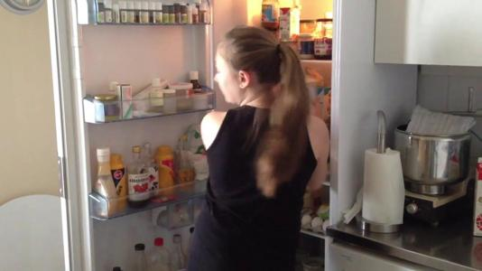
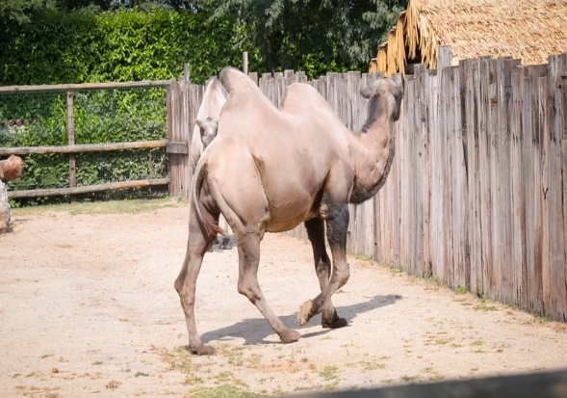
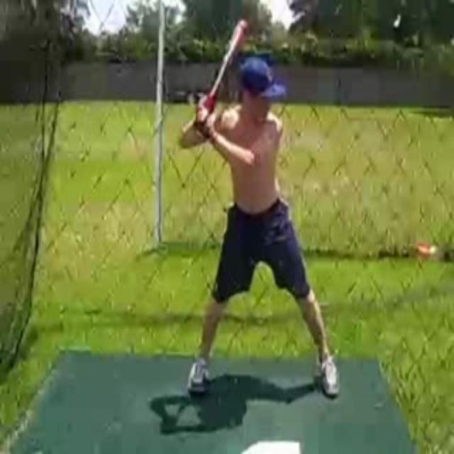
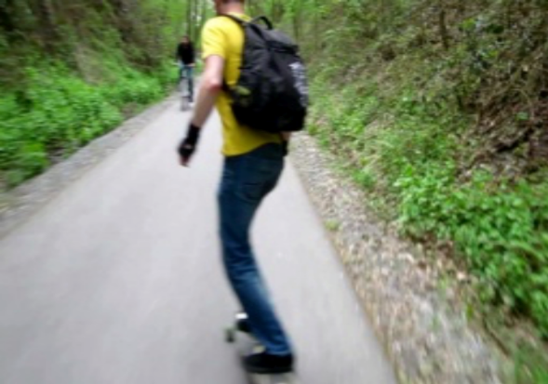
Experiments
Training with VLOG （114k videos）
Testing on ANY Videos
Fouhey et al. From Lifestyle VLOGs to Everyday Interactions. CVPR 2018.
Notes:
本文用 VLOG 数据集进行 from scratch 的训练，注意到 VLOG 数据集带有一定的偏差，主要是室内的一些生活场景中的数据，但是实验显示其在其他室外场景中表现也很好。

Slide 25
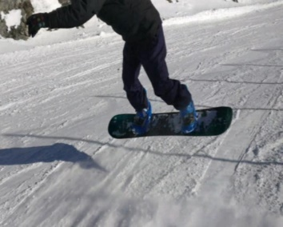
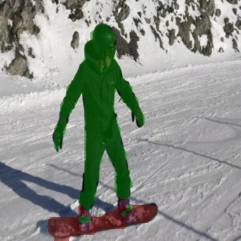
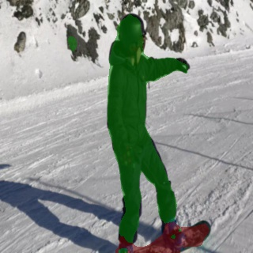
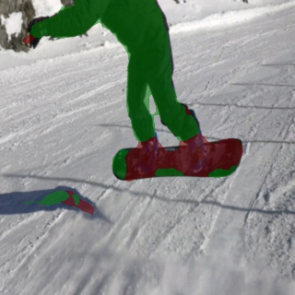
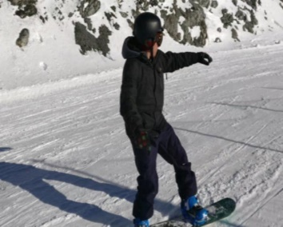
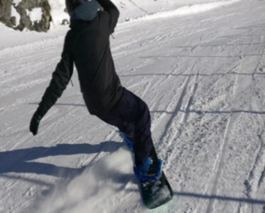
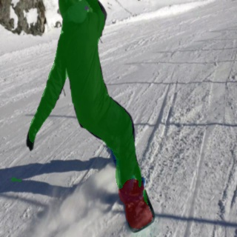
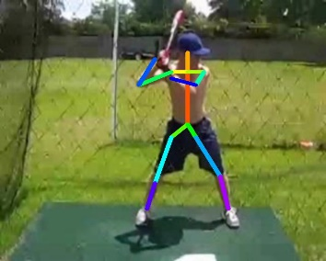

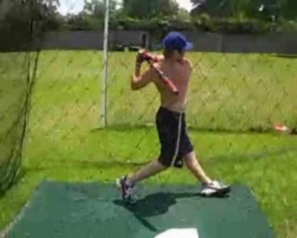

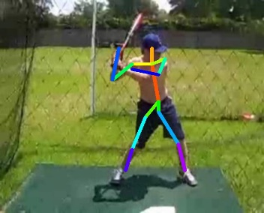
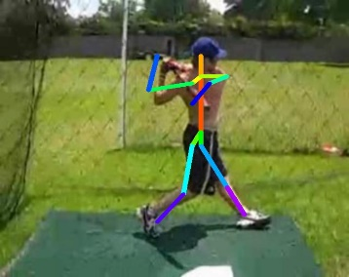
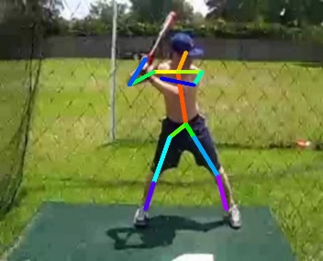
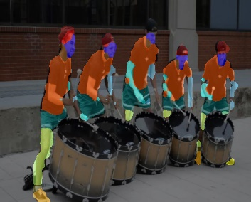
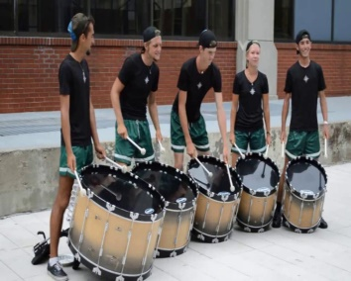
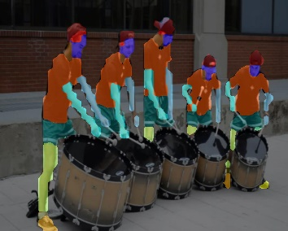
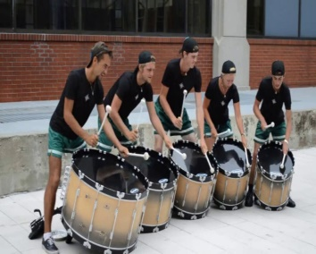
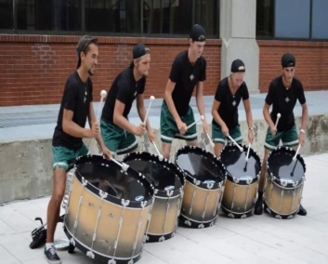
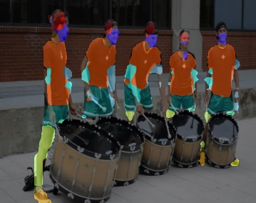
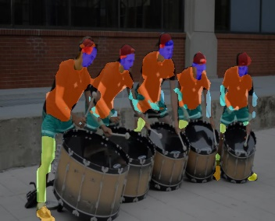
Experiments
objects
pose
parts
Notes:
在 instance propagation, pose keypoint propagation, semantic propagation 里面都做了实验

Slide 26


Instance Mask Tracking
DAVIS Dataset
DAVIS Dataset: Pont-Tuset et al. The 2017 DAVIS Challenge on Video Object Segmentation. 2017.

Slide 27

Instance Mask Tracking
Notes:
J 误差是 region IoU, F 误差是边界的相似度
可以看到起 propagation 效果在非监督学习里面是最好的，但是比 imageNet 预训练过得 resnet-50 较差.
但是作者认为这个比较不够公平，因为 imageNet 包含了更多种类的图像和分割，而当前实验仅仅用 VLOG 一个小的训练集得到结果

Slide 28



Pose Keypoint Tracking
JHMDB Dataset
JHMDB Dataset: Jhuang et al. Towards understanding action recognition. ICCV 2013.

Slide 29

Comparison
Proposed Correspondence
Optical Flow

Slide 30

Pose Keypoint Tracking
Notes:
该误差

Slide 31


Video Frame Reconstruction
L1-distance for different time interval
Pixel level video reconstruction
Notes:
可以看到 flowNet 在较短时间表现较好，但是较长时间之后重建质量下降严重。

Slide 32

Correspondence Visualization
Proposed Method
ImageNet Pretrained
Notes:
本文的 correspondence 更加细粒度，imageNet pretrain 在高层语义层面效果更好

Slide 33
Conclusion
Pros:
Use video cycle-consistency of time as unsupervised representation learning signal
Differentiable tracker design
Define tracking as correspondence problem, bridge between high & low
Cons:
Can’t use the learned tracker in inference time
Random crop image patches → what to track?
Notes:
What to track 这个问题可以考虑把 tracking 和 detection 等任务放在一起 jointly optimize

Slide 34

Future Use
X. Zhu, J. Dai, X. Zhu, Y. Wei, and L. Yuan, “Towards High Performance Video Object Detection for Mobiles,” in ArXiv Preprint, 2018.

Slide 35

Future Use
H. Luo, W. Xie, X. Wang, and W. Zeng, “Detect or Track: Towards Cost-Effective Video Object Detection/Tracking,” AAAI, p. 8, 2019.

Slide 36
Reference
[1] H. Luo, W. Xie, X. Wang, and W. Zeng, “Detect or Track: Towards Cost-Effective Video Object Detection/Tracking,” AAAI, p. 8, 2019.
[2] X. Zhu, J. Dai, X. Zhu, Y. Wei, and L. Yuan, “Towards High Performance Video Object Detection for Mobiles,” in ArXiv Preprint, 2018.
[3] E. Ilg, N. Mayer, T. Saikia, M. Keuper, A. Dosovitskiy, and T. Brox, “FlowNet 2.0: Evolution of Optical Flow Estimation with Deep Networks,” in 2017 IEEE Conference on Computer Vision and Pattern Recognition (CVPR), Honolulu, HI, 2017, pp. 1647–1655.
[4] Dosovitskiy et al., “FlowNet: Learning Optical Flow with Convolutional Networks,” in 2015 IEEE International Conference on Computer Vision (ICCV), 2015, pp. 2758–2766.
[5] X. Wang, A. Jabri, and A. A. Efros, “Learning Correspondence from the Cycle-Consistency of Time,” arXiv:1903.07593 [cs], Mar. 2019.
[6] L. Bertinetto, J. Valmadre, J. F. Henriques, A. Vedaldi, and P. H. S. Torr, “Fully-Convolutional Siamese Networks for Object Tracking,” in Computer Vision – ECCV 2016 Workshops, vol. 9914, G. Hua and H. Jégou, Eds. Cham: Springer International Publishing, 2016, pp. 850–865.

